Slide 1
稽核管理
制作单位：RS环安
发布日期：2023/2/17

Slide 2
1
稽核信息管理
2
稽核信息查询
3
稽核信息查询
4
稽核信息确认

Slide 3
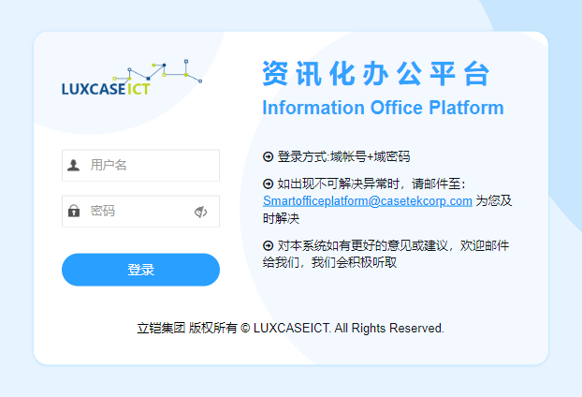
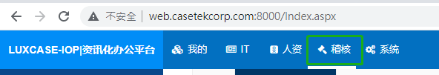
一、稽核系统网址
网址:http://web.casetekcorp.com:8000/Login.aspx
账号：员工本人工号/域账号
密码：123456/域密码
新增管理人员发送邮件至王丹（King_Wang@casetekcorp.com）
如遇回复人员忘记密码、密码错误，企业微信联系石振伟（C10820800）

Slide 4
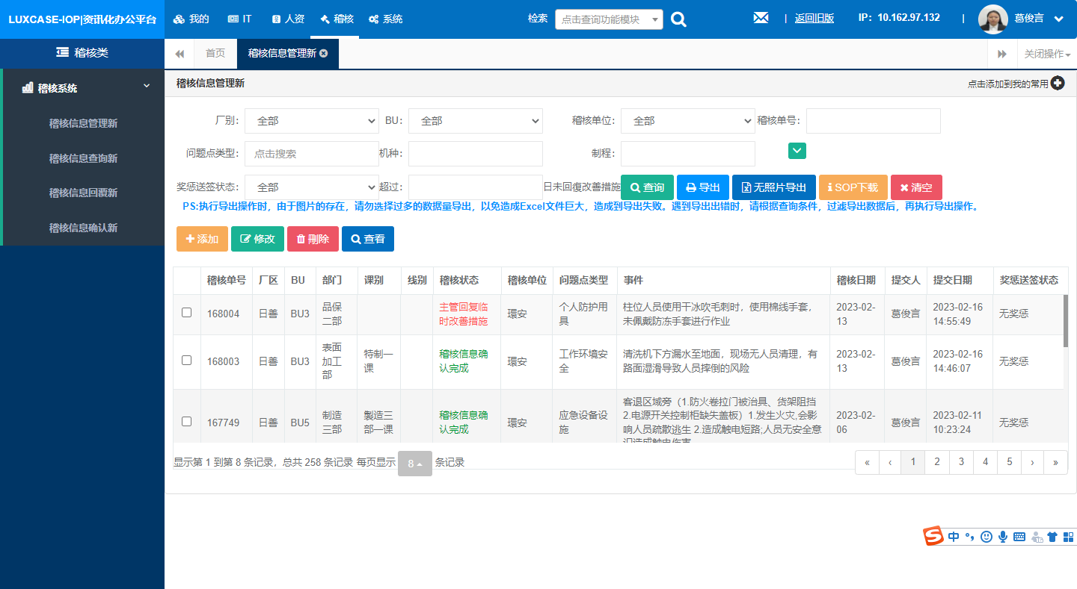
一、稽核信息管理-录入新缺失项
进入网页后点击上方“稽核”
点击“稽核信息管理新”
点击添加

Slide 5
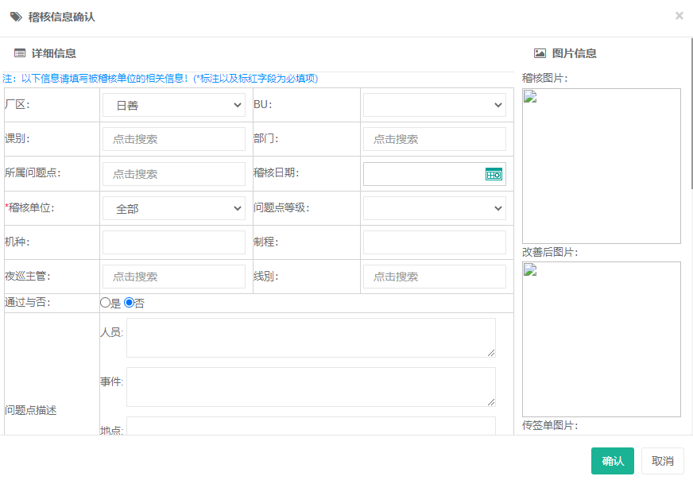
一、稽核信息管理-录入新缺失项
输入课别后自动跳转厂区、BU、部门
其余必填选项：
1.所属问题点
2.稽核日期、单位
3.问题点等级
4.问题点描述：人员、时间、地点
5.改善要求

Slide 6
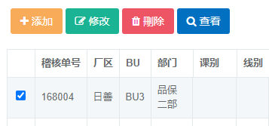
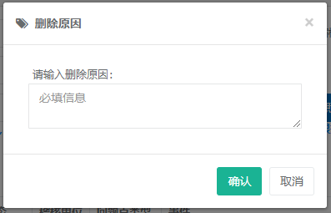
一、稽核信息管理-修改、删除、查看缺失项
修改、删除、查看需要点击想要修改、删除、查看的缺失
删除需必须填入删除原因
修改只能是录入的人员才可以才做，其他人无权操作

Slide 7
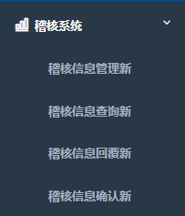
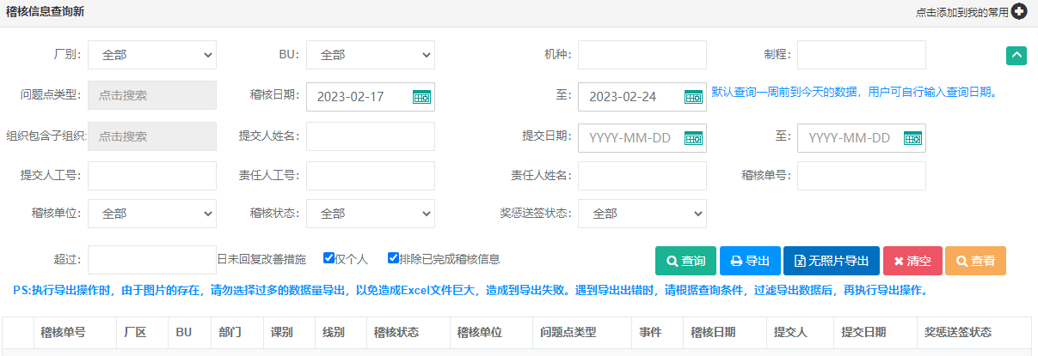
二、稽核信息查询
可以通过稽核信息查询页面选项进行查询已经录入的缺失项
默认勾选个人和排除已完成，稽核日期也是默认的如有其他需要可以自行更改查询

Slide 8
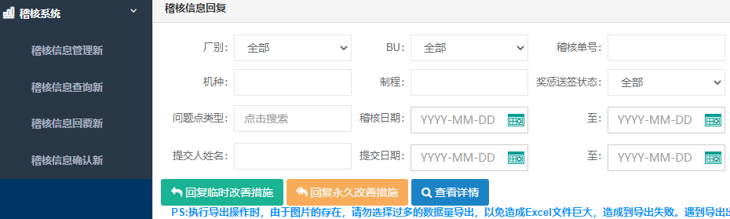
三、稽核信息回复
成功录入稽核信息后，缺失项的第一责任人和第二责任人将收到系统提醒邮件，点击进入后进行回复
回复时，点击需要回复
回复时，选中需要回复信息前的单选框，点击回复临时改善措施或者永久改善措施按钮，在弹出的页面中，完善相关信息，确定提交即可。
*必须先回复临时措施，再回复永久措施。
*回复临时改善措施后，稽核状态为 主管回复永久改善措施。
*回复永久改善措施后，稽核状态为 稽核信息回复确认。

Slide 9
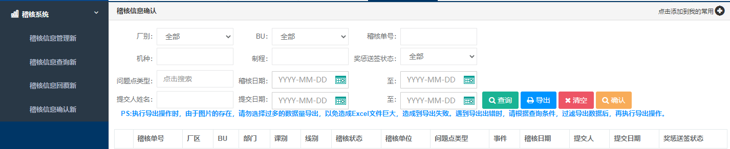
四、稽核信息确认
先要选中数据再点击确定，稽核信息确认也只能操作所在组织人员录入的稽核资料。
在稽核信息被回复永久性改善措施后，在该页面可以对稽核信息进行确认，在弹出的页面选择确认或回退即可，确认后则整个稽核流程结束。点击回退按钮后，在弹出的窗体输入回退理由，确定后，稽核人员需要对稽核信息重新回复。
*稽核信息确认完成后，稽核状态为 稽核信息确认完成。
*稽核信息回退后，稽核状态为 退回后回复临时改善措施。

Slide 10
Thanks

